Slide 1
스쿨존 흡연감지 자동 신고 시스템 (Automated Smoking Detection Reporting System)
스모코 (Smoke + 코)
스모코

Slide 2
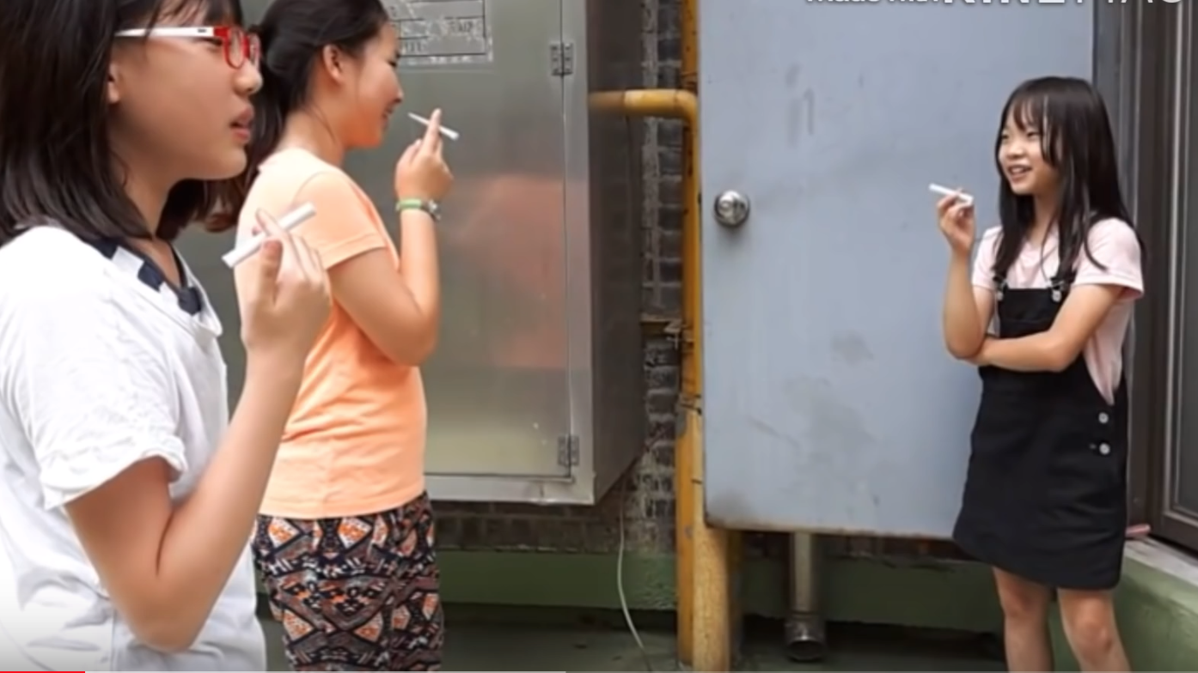
Automated Smoking Detection Reporting System : 스모코
현재 우리나라의 유치원 및 초,중,고등학생들은 흡연에 무방비로 노출되어 있습니다, 하지만 현재 국내 스쿨존에는 이를 방지하는 어떤 시스템도 존재하지 않습니다.
스모코는 유치원 및 초.중.고 스쿨존에 스모코 시스템을 설치하여, 아이들을 흡연의 위험으로부터 보호하려 합니다.

Slide 3
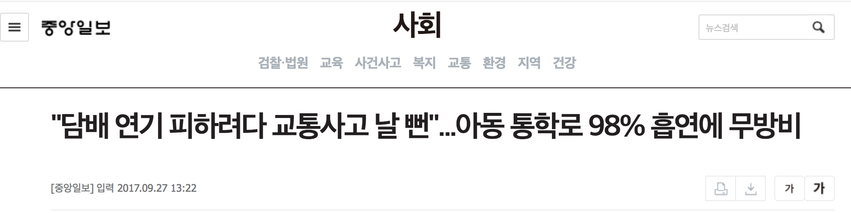
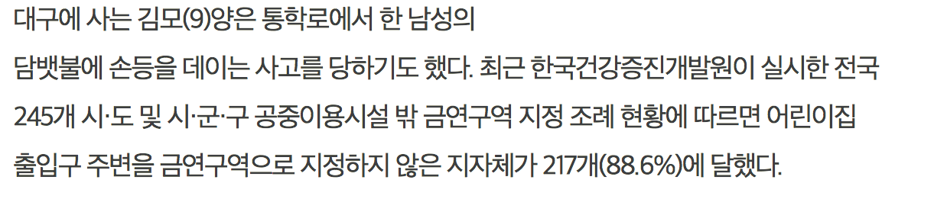
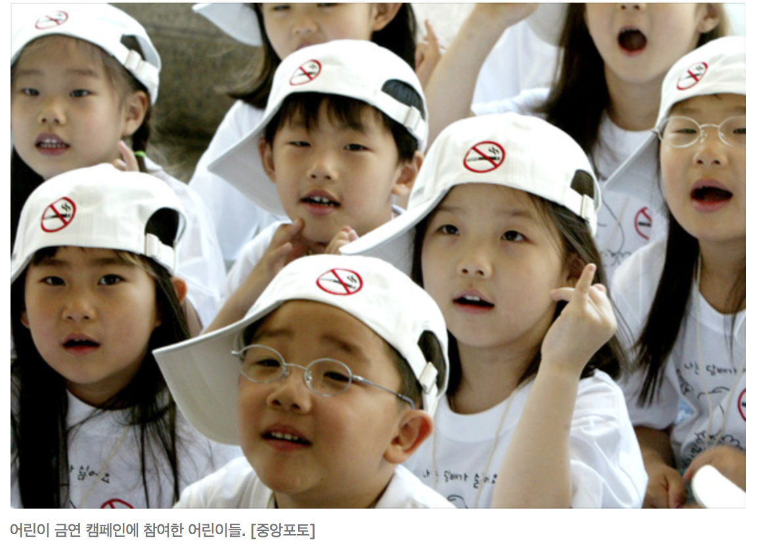
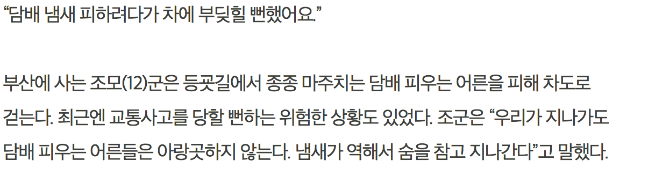

Slide 4
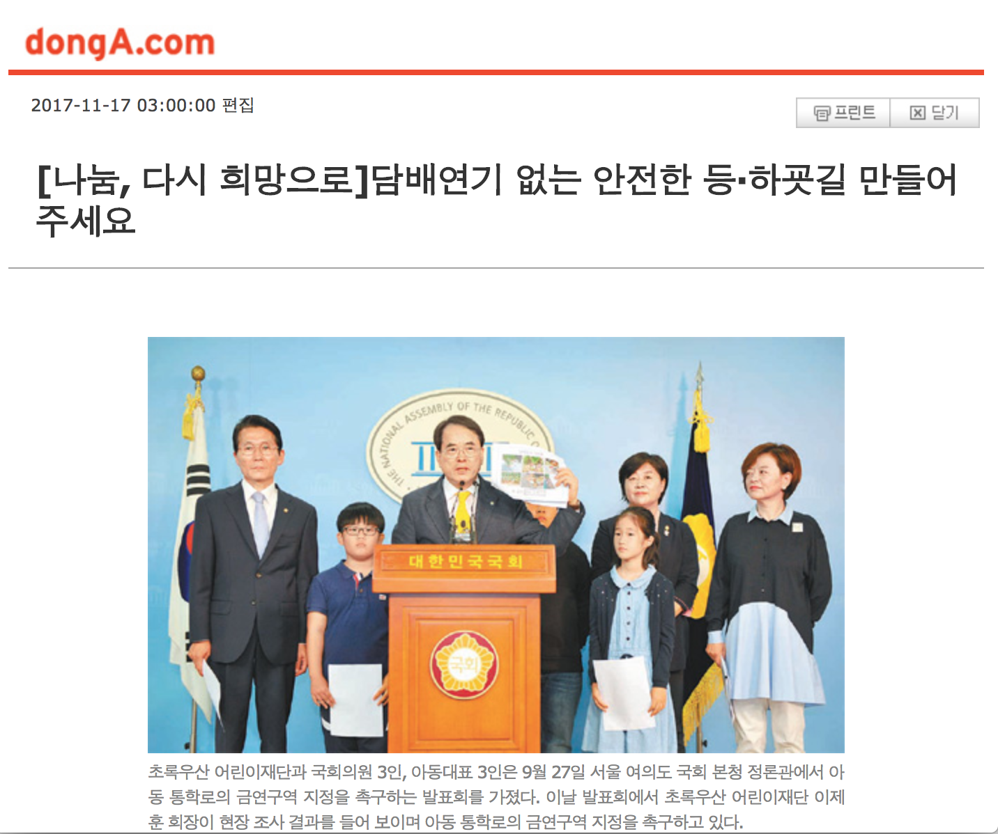
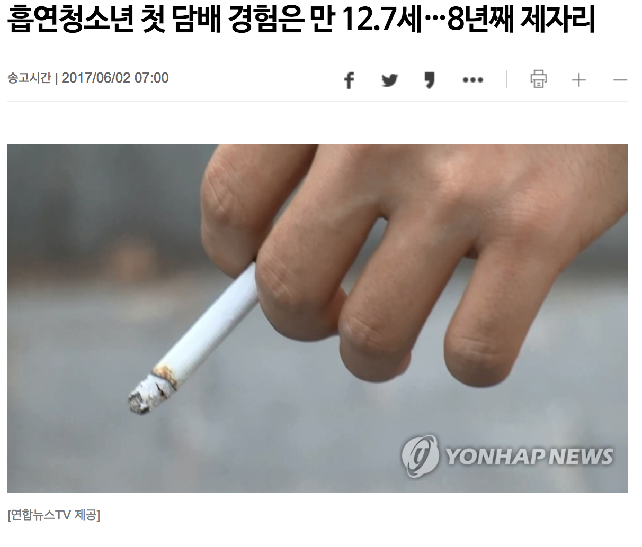
Why Now?
- 보육·교육시설의 외부 10m 이내에서도 담배를 못 피우게 하는 내용의 “국민건강증진법”(National Health Promotion Law) 개정안 발의(2017년 6월), 빠르면 2018년부터 시행예정
청소년 흡연율 세계 2위(oecd국가 기준, 약 8%), 8년째 제자리

Slide 5
어린이 및 청소년이 겪고있는 피해
01
직,간접흡연에 인한 건강상의 피해
모든 흡연은 해로우나, 특히 청소년기의 흡연은 성장기 건강에 치명적
02
쉽게 흡연에 노출되어, 어린나이에 흡연을 배우게 됨
많은수의 흡연자들이, 중고등학교때 흡연을 시작 (청소년 최초 흡연연령 평균 13세)
03
직접적인 접촉으로 인한 유아사고
일본에서는 지난 2001년 도쿄에서 길거리 흡연 때문에 한 어린아이가 실명하는 사건이 벌어진 이후 스쿨존내 길거리 흡연을 전면금지, 국내에서도 유사사고 꾸준히 발생 중

Slide 6
기존 흡연단속의 한계점
01
인력의 한계
대부분의 흡연단속은 자체 학교 경비인력이나, 순찰중인 경찰관이 주로 수행하나, 단속인력이 턱없이 부족
02
시간의 한계
상당수의 흡연이 늦은 시간이나 새벽에 일어남
03
단속/적발의 한계
짧은시간안에 이뤄지는 흡연을 현장에서 즉시 단속하고 증거를 적발하기 어려움

Slide 7
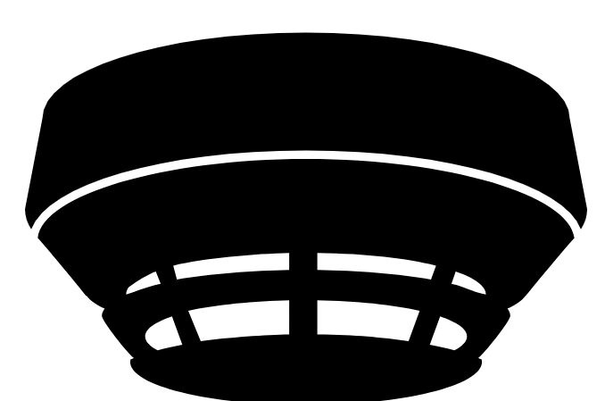
흡연단속 시간과 인력의 한계점
담배연기로 피해를 보는 아이들

Slide 8

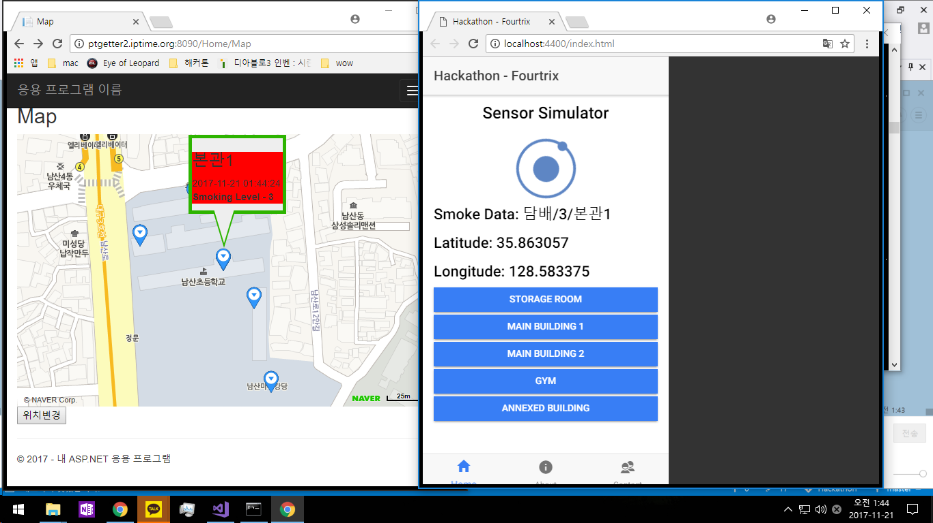
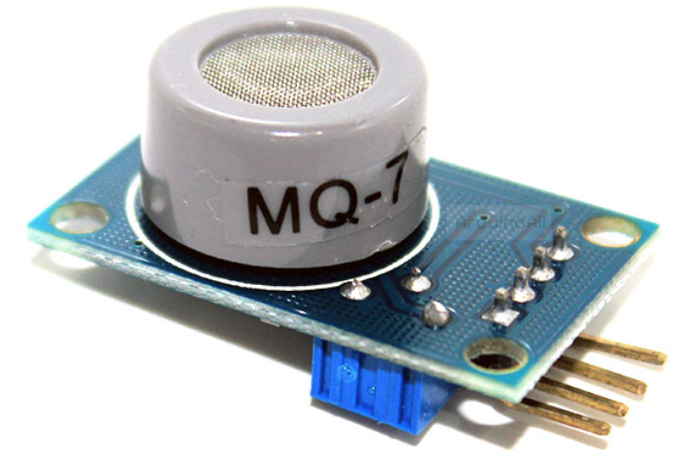
스 모 코 가 해결하겠습니다
Web
+
Amazon web service.
자바스크립트 Node.js를 통한 프레임워크 구현
아마존 클라우드서버(EC2) 기반,
Load Balancer통해 안정성 있는 서버 구축

Slide 9
스모코 시스템 솔루션
저렴하고 관리 및 단속이 쉬운, 스모코 흡연감지 시스템으로, 24시간 흡연피해 예방 및 적발
1. 흡연 감지 센서를 통해 실시간으로 특정 장소의 흡연사실을 적발
2. 흡연 감지 구역을 알기 쉽게 지도좌표에 말풍선 으로 표시 알림
3. 흡연 농도량에 따라 레벨을 나누어 표시
4. 빠른 흡연 구역 탐지와 정확한 흡연위치 표시

Slide 10
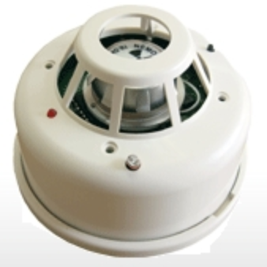
기존의 시스템과의 비교
스모코(Mq-7센서)
기존의 흡연감지 경보기
사진
가격 약 30배
크기 약 6배 차이
+
센서값
가격
약 6500원 (아두이노 or 라즈베리파이)
182,000원
센서값
일산화탄소(ppm)
x
크기
32(mm) x 20(mm)
11.5(cm) x 7.5(cm)
측정거리
1-5(m)
1-5(m)

Slide 11



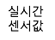

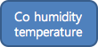
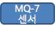

Data Flow
Map API
위치 좌표값
ASP Server
Database
흡연감지
흡연사실 알림
Admin Webpage

Slide 12
웹서비스: 관리&단속이 쉬운 스모코 흡연감지 시스템으로 24시간 흡연피해 예방 및 적발
Web
Amazon web service.
자바스크립트 Node.js를 통한 프레임워크 구현
아마존 클라우드서버(EC2) 기반,
Load Balancer통해 안정성 있는 서버 구축

Slide 13
스 모 코 데모시연

Slide 14
스쿨존 흡연단속 지킴이
스 모 코
감사합니다!

